Slide 1
CẤU TRÚC RỜI RẠC
CHƯƠNG I: CƠ SỞ LOGIC

Slide 2
CHƯƠNG I: CƠ SỞ LOGIC
Mệnh đề
Biểu thức logic (Dạng mệnh đề)
Qui tắc suy diễn
Vị từ, lượng từ
Quy nạp toán học

Slide 3
Mệnh đề
Định nghĩa: Mệnh đề là một khẳng định có giá trị chân lý xác định, đúng hoặc sai.
Câu hỏi, câu cảm thán, mệnh lệnh… không là mệnh đề.
Ví dụ:
Đại học CNTT trực thuộc ĐHQG TP.HCM.
1+7 =8.
Hôm nay em đẹp quá! (không là mệnh đề)
Hôm nay ngày thứ mấy? (không là mệnh đề)

Slide 4
Mệnh đề
Ký hiệu: người ta dùng các ký hiệu P, Q, R… (p,q,r,…) để chỉ mệnh đề.
Chân trị của mệnh đề: Một mệnh đề chỉ có thể đúng hoặc sai, không thể đồng thời vừa đúng vừa sai. Khi mệnh đề P đúng ta nói P có chân trị đúng, ngược lại ta nói P có chân trị sai.
Chân trị đúng và chân trị sai sẽ được ký hiệu lần lượt là 1 (hay Đ, T) và 0 (hay S, F)

Slide 5
Mệnh đề
Phân loại: gồm 2 loại
Mệnh đề phức hợp: là mệnh đề được xây dựng từ các mệnh đề khác nhờ liên kết bằng các liên từ (và, hay, khi và chỉ khi,…) hoặc trạng từ “không”
Mệnh đề sơ cấp (nguyên thủy): Là mệnh đề không thể xây dựng từ các mệnh đề khác thông qua liên từ hoặc trạng từ “không”

Slide 6
Mệnh đề
Ví dụ:
2 là số nguyên tố.
2 không là số nguyên tố.
2 là số nguyên tố và là số lẻ.
An đang xem ti vi hay đang học bài.

Slide 7
Mệnh đề
Các phép toán: có 5 phép toán
Phép phủ định: phủ định của mệnh đề P là một mệnh đề, ký hiệu là ¬P hay (đọc là “không” P hay “phủ định của” P).
Bảng chân trị :
Ví dụ:
2 là số nguyên tố.
Phủ định: 2 không là số nguyên tố
15 > 5 Phủ định: 15 ≤ 5
P
0 1 | 1 0

Slide 8
Mệnh đề
Phép hội (nối liền, giao): của hai mệnh đề P, Q là một mệnh đề, kí hiệu P ∧ Q (đọc là “P và Q)
Bảng chân trị:
NX: P∧Q đúng khi và chỉ khi
P và Q đồng thời đúng.
Ví dụ:
P: “Hôm nay là chủ nhật”
Q: “Hôm nay trời mưa”
P ∧ Q: “ Hôm nay là chủ nhật và trời mưa”
P | Q | P∧Q
0 0 1 1 | 0 1 0 1 | 0 0 0 1

Slide 9
Mệnh đề
Phép tuyển (nối rời, hợp): của hai mệnh đề P, Q là một mệnh đề, kí hiệu P ∨ Q (đọc là “P hay Q”).
Bảng chân trị:
NX: P ∨ Q sai khi và chỉ khi
P và Q đồng thời sai.
Ví dụ:
e > 4 hay e > 5 (S)
2 là số nguyên tố hay là số lẻ (Đ)
P | Q | P∨Q
0 0 1 1 | 0 1 0 1 | 0 1 1 1

Slide 10
Mệnh đề
Phép kéo theo: Mệnh đề P kéo theo mệnh đề Q là một mệnh đề, kí hiệu P → Q (đọc là “P kéo theo Q” hay “Nếu P thì Q” hay “P là điều kiện đủ của Q” hay “Q là điều kiện cần của P”).
Bảng chân trị:
NX: P → Q sai khi và chỉ
khi P đúng mà Q sai.
Ví dụ:
e >4 kéo theo 5>6
P | Q | P→Q
0 0 1 1 | 0 1 0 1 | 1 1 0 1

Slide 11
Mệnh đề
Phép kéo theo hai chiều (phép tương đương): Mệnh đề P kéo theo mệnh đề Q và ngược lại (mệnh đề P tương đương với mệnh đề Q) là một mệnh đề, ký hiệu P ↔ Q (đọc là “P nếu và chỉ nếu Q” hay “P khi và chỉ khi Q” hay “P là điều kiện cần và đủ của Q”).
Bảng chân trị:
NX: P ↔ Q đúng khi và chỉ
khi P và Q có cùng chân trị
Ví dụ: 6 chia hết cho 3 khi
và chỉ khi 6 chia hết cho 2
P | Q | P↔Q
0 0 1 1 | 0 1 0 1 | 1 0 0 1

Slide 12
Biểu thức logic (Dạng mệnh đề)
Định nghĩa: Biểu thức logic được cấu tạo từ:
- Các mệnh đề (các hằng mệnh đề)
- Các biến mệnh đề p, q, r, …, tức là các biến lấy giá trị là các mệnh đề nào đó
- Các phép toán logic ¬, ∧, ∨, →, ↔ và dấu đóng mở ngoặc () để chỉ rõ thứ tự thực hiện của các phép toán.
Ví dụ:
E(p,q) = ¬(¬p ∨ q)
F(p,q,r) = (p ∧ q) → ¬(q ∨ r)

Slide 13
Biểu thức logic
Độ ưu tiên của các toán tử logic:
- Ưu tiên mức 1: ()
- Ưu tiên mức 2: ¬
- Ưu tiên mức 3: ∧, ∨
- Ưu tiên mức 4: →, ↔
Bảng chân trị của một biểu thức logic: là bảng liệt kê chân trị của biểu thức logic theo các trường hợp về chân trị của tất cả các biến mệnh đề trong biểu thức logic hay theo các bộ giá trị của bộ biến mệnh đề.

Slide 14
Biểu thức logic
Bảng chân trị của một biểu thức logic.
Ví dụ:
Với một biến mệnh đề, ta có hai trường hợp là 0 hoặc 1.
Với hai biến mệnh đề p,q ta có bốn trường hợp chân trị của bộ biến (p,q) là các bộ giá trị (0,0), (0,1), (1,0) và (1,1).
NX: Trong trường hợp tổng quát, nếu có n biến mệnh đề thì ta có trường hợp chân trị cho bộ n biến.

Slide 15
Biểu thức logic
Ví dụ: Cho E(p,q,r) =(p ∨ q) → r .
Ta có bảng chân trị sau:
p | q | r | p ∨ q | (p ∨ q) → r
0 | 0 | 0 | 0 | 1
0 | 0 | 1 | 0 | 1
0 | 1 | 0 | 1 | 0
0 | 1 | 1 | 1 | 1
1 | 0 | 0 | 1 | 0
1 | 0 | 1 | 1 | 1
1 | 1 | 0 | 1 | 0
1 | 1 | 1 | 1 | 1

Slide 16
Biểu thức logic
Tương đương logic: Hai biểu thức logic E và F theo các biến mệnh đề nào đó được gọi là tương đương logic nếu chúng có cùng bảng chân trị.
Ký hiệu: E ⇔ F (E tương đương logic với F).
Ví dụ: ¬(p ∨ q) ⇔ ¬p ∧ ¬q
Biểu thức logic E được gọi là hằng đúng nếu chân trị của E luôn bằng 1 (hằng đúng) trong mọi trường hợp về chân trị của các biến mệnh đề có trong E. Nói cách khác, E là hằng đúng khi ta có E ⇔ 1.

Slide 17
Biểu thức logic
Tương tự, E là một hằng sai khi ta có E ⇔ 0.
Ví dụ: E(p,q) = p ∧ ¬p là hằng sai.
F(p,q) =(p→q) ↔ (¬p ∨ q) là hằng đúng.
Định lý: Hai biểu thức logic E và F tương đương với nhau khi và chỉ khi E ↔ F là hằng đúng.
Ví dụ: (p→q) ⇔ (¬p ∨ q)
Hệ quả logic: F được gọi là hệ quả logic của E nếu E → F là hằng đúng.
Ký hiệu: E ⇒ F
Ví dụ: ¬(p ∨ q) ⇒ ¬p

Slide 18
Các luật logic
Phủ định của phủ định: ¬¬p ⇔ p
Qui tắc De Morgan: ¬ (p ∨ q) ⇔ ¬ p ∧ ¬ q
¬ (p ∧ q) ⇔ ¬ p ∨ ¬ q
Luật giao hoán: p ∨ q ⇔ q ∨ p
p ∧ q ⇔ q ∧ p
Luật kết hợp: (p ∨ q) ∨ r ⇔ p ∨ (q ∨ r)
(p ∧ q) ∧ r ⇔ p ∧ (q ∧ r)

Slide 19
Các luật logic
Luật phân phối: p ∨ (q ∧ r) ⇔ (p ∨ q) ∧ (p ∨ r)
p ∧ (q ∨ r) ⇔ (p ∧ q) ∨ (p ∧ r)
Luật lũy đẳng: p ∧ p ⇔ p
p ∨ p ⇔ p
Luật trung hòa: p ∨ 0 ⇔ p
p ∧ 1 ⇔ p
Luật về phần tử bù: p ∧ ¬p ⇔ 0
p ∨ ¬p ⇔ 1

Slide 20
Các luật logic
Luật thống trị: p ∧ 0 ⇔ 0
p ∨ 1 ⇔ 1
Luật hấp thu: p ∨ (p ∧ q) ⇔ p
p ∧ (p ∨ q) ⇔ p
Luật về phép kéo theo:
p → q ⇔ ¬p ∨ q ⇔ ¬q → ¬p
12. Luật về phép kéo theo hai chiều:
(p ↔ q) ⇔ (p → q) ∧ (q → p)
⇔ (¬p ∨ q) ∧ (¬q ∨ p)

Slide 21
Các luật logic
Ví dụ: Cho p, q, r là các biến mệnh đề. Chứng minh rằng: (¬p → r) ∧ (q → r) ⇔ (p → q) → r .
Giải:
(¬ p → r) ∧ (q → r)
⇔ ( p ∨ r ) ∧ (¬ q ∨ r)
⇔ ( p ∧ ¬ q ) ∨ r
⇔ ¬(¬ p ∨ q ) ∨ r
⇔ ¬( p → q ) ∨ r
⇔ (p → q ) → r

Slide 22
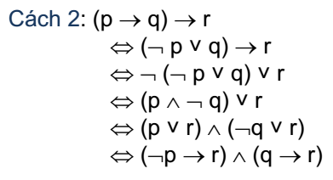
Các luật logic
Ví dụ: Cho p, q, r là các biến mệnh đề. Chứng minh rằng: (¬p → r) ∧ (q → r) ⇔ (p → q) → r .
Giải:

Slide 23
Qui tắc suy diễn
Định nghĩa:
Trong các chứng minh toán học, ta thường thấy những lý luận dẫn xuất có dạng: nếu và và … và thì , tức là có dạng biểu thức logic sau:
Dạng lý luận này là đúng khi ta có biểu thức
là hằng đúng.
Ta gọi dạng lý luận trên là một quy tắc suy diễn và thường được viết theo các cách sau đây:

Slide 24
Qui tắc suy diễn
Cách 1: Biểu thức hằng đúng
Cách 2: Dòng suy diễn
Cách 3: Mô hình suy diễn
Các biểu thức logic được gọi là giả thiết (hay tiên đề), biểu thức được gọi là kết luận.

Slide 25
Qui tắc suy diễn
1. Qui tắc hội đơn giản:
(p ∧ q) ⇒ p
Ví dụ:
SV A lễ phép và học tốt.
Suy ra: SV A lễ phép.
p q
∴p

Slide 26
Qui tắc suy diễn
1. Qui tắc hội đơn giản:
(p ∧ q) ⇒ q
Ví dụ:
SV A lễ phép và học tốt.
Suy ra: SV A học tốt.
p q
∴q

Slide 27
Qui tắc suy diễn
1.2. Qui tắc tuyển đơn giản:
p ⇒ p ∨ q
Ví dụ:
SV A lễ phép.
Suy ra: SV A lễ phép hay học tốt.
p
∴p ∨ q

Slide 28
Qui tắc suy diễn
2. Qui tắc khẳng định (Modus Ponens):
[(p → q) ∧ p] ⇒ q
Ví dụ:
Học tốt thi đậu
SV A học tốt
Suy ra: SV A thi đậu
• Nếu chuồn chuồn bay thấp thì mưa
• Thấy chuồn chuồn bay thấp
Suy ra: trời mưa
p → q p
∴q

Slide 29
Qui tắc suy diễn
3. Qui tắc phủ định (Modus Tollens):
[(p → q) ∧ ¬q ] ⇒ ¬ p
Ví dụ:
• Nếu A đi học đầy đủ thì A đậu toán rời rạc.
• A không đậu toán rời rạc.
Suy ra: A không đi học đầy đủ.
p → q ¬q
∴¬p

Slide 30
Qui tắc suy diễn
4. Qui tắc tam đoạn luận:
[(p → q) ∧ (q → r)] ⇒ (p → r)
Ví dụ:
• Nếu trời mưa thì đường ướt
• Nếu đường ướt thì đường trơn
Suy ra: nếu trời mưa thì đường trơn.
p → q q → r
∴p → r

Slide 31
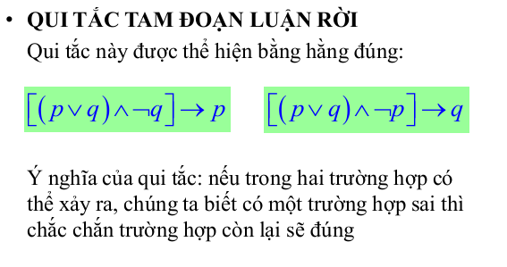


Qui tắc suy diễn

Slide 32
Qui tắc suy diễn
6. Qui tắc chứng minh phản chứng: (chỉ được sử dụng trong trường hợp suy luận đã cho là đúng)
Dễ dàng chứng minh
Từ đó suy ra tổng quát:
Để chứng minh vế trái là một hằng đúng, ta chứng minh nếu thêm phủ định của q vào các tiên đề thì được một mâu thuẫn.

Slide 33
Qui tắc suy diễn
6. Qui tắc chứng minh phản chứng:
Ví dụ:
Chứng minh suy luận sau đúng:
p → r ¬p → q q →s
∴¬r → s
Giải: Nếu dùng qui tắc cm phản chứng, ta cần chứng minh
p → r ¬p → q q →s ¬r ¬s
∴0
Chú ý: Để chứng minh suy luận trên đúng ta có thể không sử dụng quy tắc chứng minh phản chứng mà chứng minh trực tiếp.

Slide 34
Qui tắc suy diễn
7. Qui tắc chứng minh theo trường hợp :
[(p → r) ∧ (q → r)] ⇒ [(p ∨ q)→r]
* Tổng quát:

Slide 35
Qui tắc suy diễn
8. Phản ví dụ: (chỉ sử dụng để chứng minh suy luận không đúng)
Để chứng minh một phép suy luận là không đúng ta chỉ cần chỉ ra một phản ví dụ.
Để tìm một phản ví dụ ta chỉ cần chỉ ra một trường hợp về chân trị của các biến mệnh đề sao cho các tiên đề trong phép suy luận là đúng còn kết luận là sai.

Slide 36
Qui tắc suy diễn
8. Phản ví dụ:
Ví dụ: CM suy luận sau không đúng:
Mục đích: Ta sẽ tìm p,q,r thỏa
Dễ dàng tìm thấy một phản ví dụ: p=1,q=0,r=1.

Slide 37
Qui tắc suy diễn
8. Phản ví dụ:
Ví dụ: CM suy luận sau không đúng:
Giải:Chọn p=1,q=0,r=1, khi đó ta có:
Vậy suy luận đã cho là không đúng (đpcm).

Slide 38
Qui tắc suy diễn
8. Phản ví dụ
Ví dụ: Ông Minh nói rằng nếu không được tăng lương thì ông ta sẽ nghỉ việc. Mặt khác, nếu ông ấy nghỉ việc và vợ ông ấy bị mất việc thì phải bán xe.Biết rằng nếu vợ ông Minh hay đi làm trễ thì trước sau gì cũng sẽ bị mất việc và cuối cùng ông Minh đã được tăng lương.
Suy ra nếu ông Minh không bán xe thì vợ ông ta đã không đi làm trễ.
p: ông Minh được tăng lương.
q: ông Minh nghỉ việc.
r: vợ ông Minh mất việc.
s: gia đình phải bán xe.
t: vợ ông hay đi làm trể.
¬p → q q ∧ r → s t → r p
∴¬s→¬t

Slide 39
Qui tắc suy diễn
Ví dụ: Kiểm tra tính đúng đắn của suy luận sau:
HD: Dùng phản ví dụ
Chọn
p=1, q=0, r=1, s=0, t=1

Slide 40
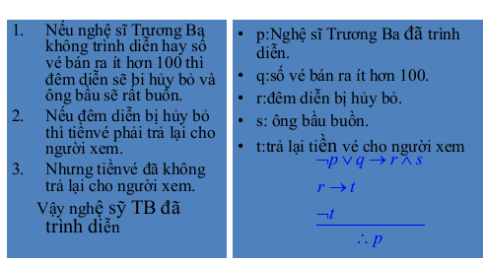
Suy luận sau đúng hay không đúng?
Qui tắc suy diễn

Slide 41
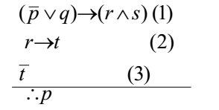
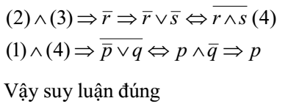
Qui tắc suy diễn
Ví dụ: Kiểm tra tính đúng đắn của suy luận sau:

Slide 42
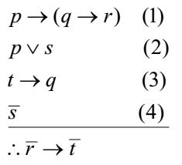
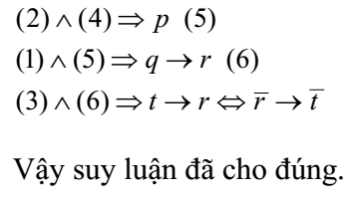
Qui tắc suy diễn
Ví dụ: Kiểm tra tính đúng đắn của suy luận sau:

Slide 43
Vị từ - Lượng từ
Định nghĩa:
Vị từ là một khẳng định p(x,y,..), trong đó x,y...là các biến thuộc tập hợp A, B,.. cho trước sao cho:
- Bản thân p(x,y,..) không phải là mệnh đề
- Nếu thay x,y,.. thành giá trị cụ thể thì p(x,y,..) là mệnh đề.
Ví dụ:
- p(n) = “n +1 là số nguyên tố”
- q(x,y) = “x + y = 1”

Slide 44
Vị từ - Lượng từ
Các phép toán trên vị từ
Cho trước các vị từ p(x), q(x) theo một biến x∈A. Khi ấy, ta cũng có các phép toán tương ứng như trên mệnh đề:
Phủ định: ¬p(x)
Phép nối liền (hội, giao): p(x) ∧ q(x)
Phép nối rời (tuyển, hợp): p(x) ∨ q(x)
Phép kéo theo: p(x) → q(x)
Phép kéo theo hai chiều: p(x) ↔ q(x)

Slide 45
Vị từ - Lượng từ
Cho p(x) là một vị từ theo một biến xác định trên A. Các mệnh đề lượng từ hóa của p(x) được định nghĩa như sau:
- Mệnh đề “Với mọi x thuộc A, p(x) ”, kí hiệu: “∀x ∈ A, p(x)” là mđ đúng khi và chỉ khi p(a) luôn đúng với mọi giá trị a ∈ A. ∀ đgl lượng từ phổ dụng
- Mệnh đề “Tồn tại (có ít nhất một) x thuộc A, p(x)” kí hiệu “∃x ∈ A, p(x)” là mệnh đề đúng khi và chỉ khi có ít nhất một giá trị x= a’∈ A nào đó sao cho mệnh đề p(a’) đúng. ∃ đgl lượng từ tồn tại

Slide 46
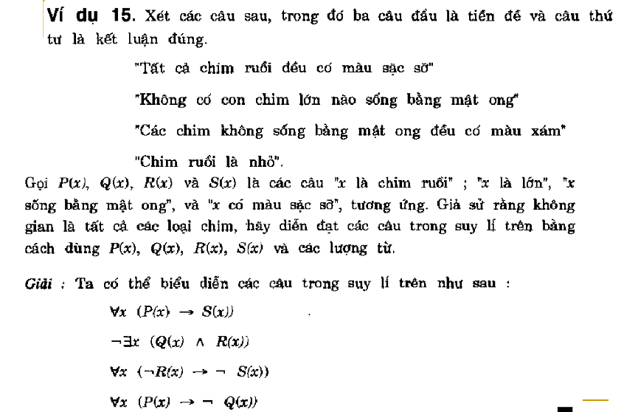


Slide 47
Vị từ - Lượng từ
Cho p(x, y) là một vị từ theo hai biến x, y xác định trên A×B. Ta định nghĩa các mệnh đề lượng từ hóa của p(x, y) như sau:
“∀x∈A,∀y∈B, p(x, y)” ≡ “∀x∈A, (∀y∈B, p(x, y))”
“∀x∈A, ∃y∈B, p(x, y)” ≡ “∀x∈A, (∃y∈B, p(x, y))”
“∃x∈A, ∀y∈B, p(x, y)” ≡ “∃x∈A, (∀y∈B, p(x, y))”
“∃x∈A, ∃y∈B, p(x, y)” ≡ “∃x∈A, (∃y∈B, p(x, y))”

Slide 48
Vị từ - Lượng từ
Ví dụ: Các mệnh đề sau đúng hay sai?
- “∀x ∈ R, ”
- “∃x ∈ R, ”
- “∀x ∈ R, ∀y ∈ R, 2x + y < 1”
- “∀x ∈ R, ∃y ∈ R, 2x + y < 1”
- “∃x ∈ R, ∀y ∈ R, x + 2y < 1”
- “∃x ∈ R, ∃y ∈ R, x + 2y < 1”

Slide 49
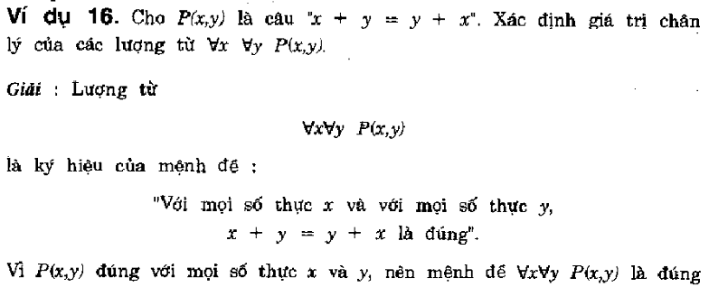

Slide 50
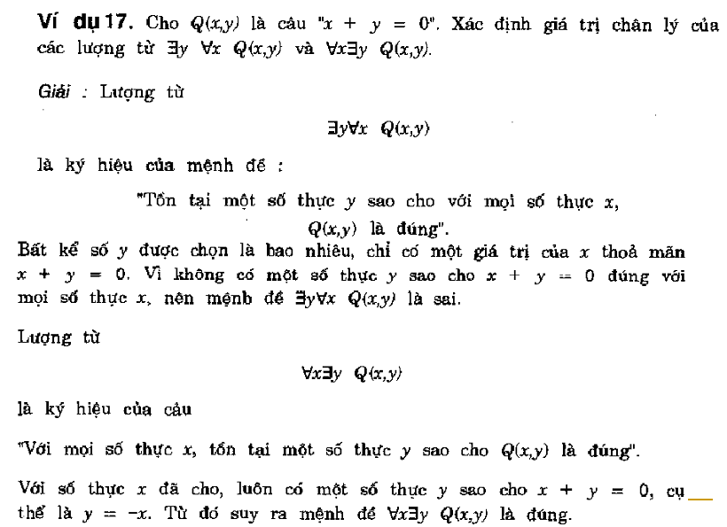

Slide 51
Vị từ - Lượng từ
Định lý
Cho p(x, y) là một vị từ theo hai biến x, y xác định trên A×B. Khi đó:
“∀x∈A, ∀y∈B, p(x, y)” ⇔ “∀y∈B, ∀x∈A, p(x, y)”
“∃x∈A, ∃y∈B, p(x, y)” ⇔ “∃y∈B, ∃x∈A, p(x, y)”
“∃x∈A, ∀y∈B, p(x, y)” ⇒ “∀y∈B, ∃x∈A, p(x, y)”
Phủ định của mệnh đề lượng từ hóa vị từ p(x,y,..) có được bằng cách: thay ∀ thành ∃, thay ∃ thành ∀, và p(x,y,..) thành ¬ p(x,y,..).

Slide 52
Vị từ - Lượng từ
Với vị từ theo 1 biến ta có :
Với vị từ theo 2 biến

Slide 53
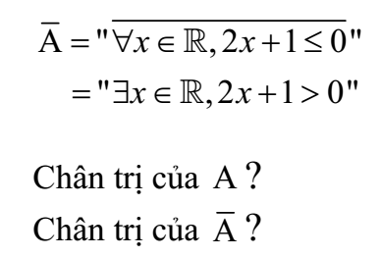
Vị từ - Lượng từ
Ví dụ: phủ định các mệnh đề sau
A = “∀x ∈ A, 2x + 1 ≤ 0”

Slide 54
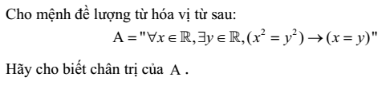
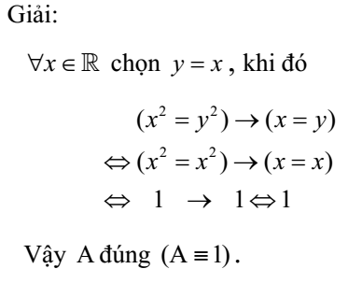
Vị từ - Lượng từ
Ví dụ:

Slide 55
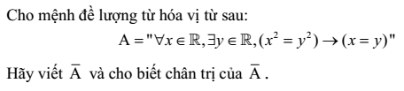
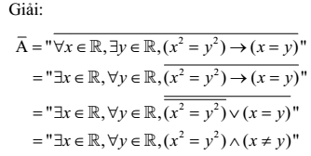
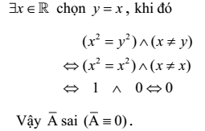

Vị từ - Lượng từ
Ví dụ:

Slide 56
Qui nạp
Cho n₀∈N và p(n) là một vị từ theo biến tự nhiên n ≥ n₀.
Để chứng minh tính đúng đắn của mệnh đề:
∀n ≥ n₀, p(n)
ta có thể dùng các dạng nguyên lý quy nạp như sau:
*Nguyên lý quy nạp yếu (giả thiết đúng với k)
Mô hình suy diễn:
(cơ sở)
(GTQN)

Slide 57
Qui nạp
*Nguyên lý quy nạp mạnh (giả thiết đúng đến k)
Mô hình suy diễn:
(cơ sở)
(GTQN)

Slide 58
Qui nạp
Ví dụ :
Chứng minh
Ví dụ :
Chứng minh

Slide 59
Nội dung chính chương I
Chứng minh 2 biểu thức logic tương đương (bao gồm cả chứng minh biểu thức logic là hằng đúng, biểu thức logic là hằng sai).
Dùng các quy tắc suy diễn, luật logic để kiểm tra tính đúng đắn của suy luận.
Cho mệnh đề lượng từ hóa vị từ A (thường theo 2 biến). Lấy phủ định của A, xác định chân trị của A hay A phủ.

Slide 60
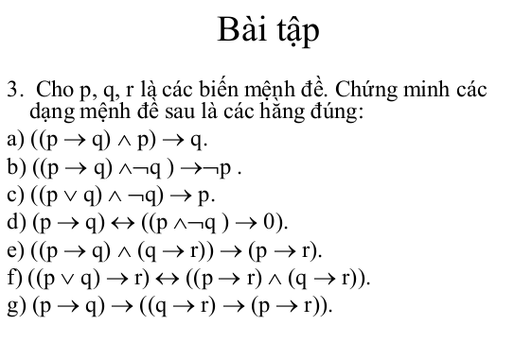

Slide 61
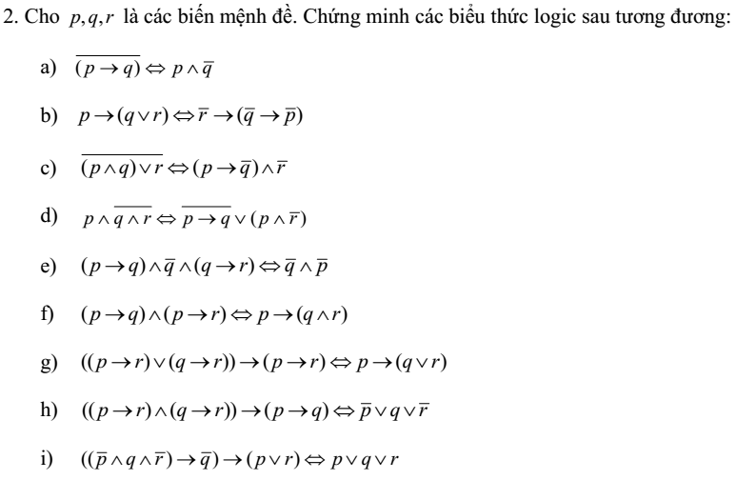
Bài tập

Slide 62
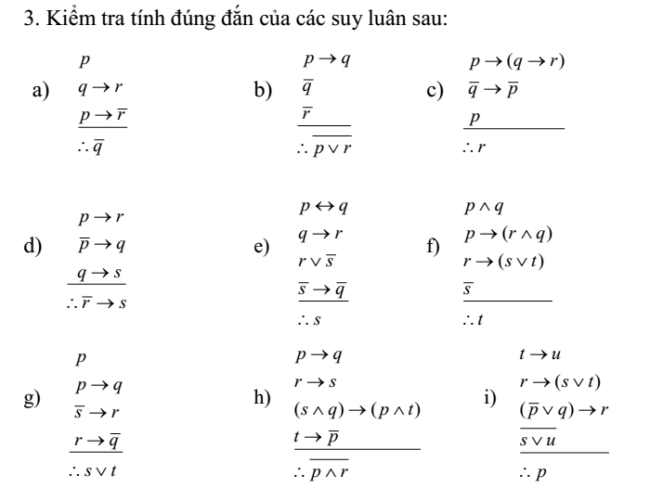
Bài tập

Slide 63
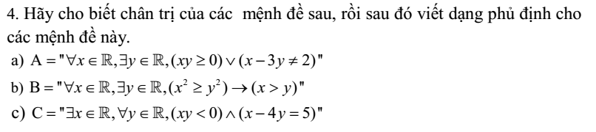
Bài tập

